Slide 1
Муниципальное бюджетное дошкольное образовательное учреждение «Детский сад № 75» комбинированного вида (МБДОУ «ДС №75») Республиканский конкурс «Лучший детский сад года Дагестана - 2019»
Организация развивающей предметно-пространственной среды в МБДОУ «ДС № 75»
Махачкала
2019

Slide 2
Актуальность
Развивающая предметно-пространственная среда (РППС) – это педагогически организованное пространство детского сада (п. 3.2 примерной ООП ДО), которое функционирует как средство развития детей дошкольного возраста (п. 3.6.3 ФГОС ДО) и выступает условием их социализации (п. 2.4 ФГОС ДО).
Основные требования к РППС установлены ФГОС ДО:
насыщенность;
трансформируемость;
полифункциональность;
вариативность;
доступность и безопасность для воспитанников, в том числе для детей с ОВЗ (п. 3.3.4 ФГОС ДО).
РППС МБДОУ «ДС № 75» описана в организационном разделе ООП ДОУ (п. 2.11.3 ФГОС ДО).
В РППС МБДОУ «ДС № 75» входит:
групповое пространство;
межгрупповое пространство;
территория детского сада.

Slide 3
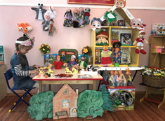
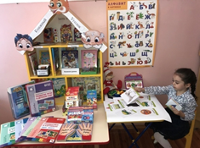
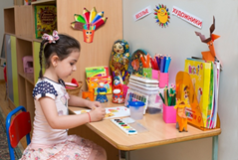
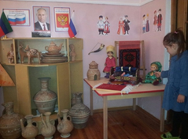
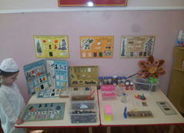
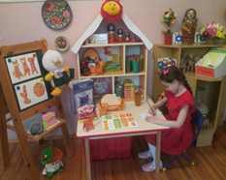
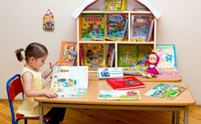
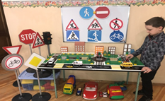
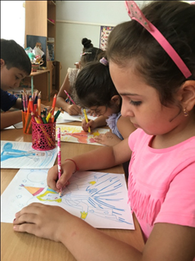
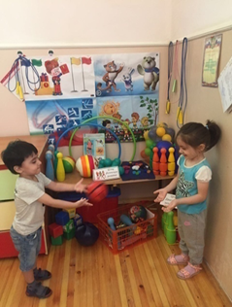
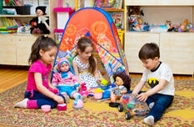
Развивающая предметно-пространственная среда (РППС) Групповое пространство РППС
Для организации группового пространства РППС в детском саду используются:
мобильные центры детской активности, которые представляют собой передвижные оборудованные комплексы, наполнение которых зависит от педагогических задач;
зонирование, зоны которых планированы таким образом, чтобы воспитанники могли свободно выбирать вид деятельности на протяжении всего времени пребывания в детском саду, играть в различные игры, не мешая друг другу.

Slide 4
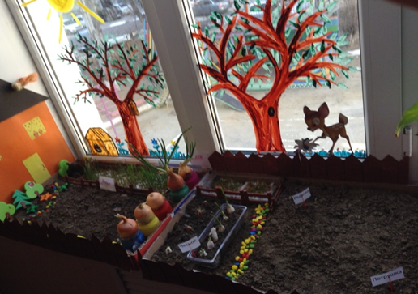
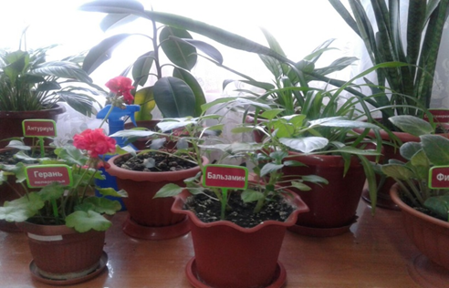
Развивающая предметно-пространственная среда (РППС) Групповое пространство РППС Мобильные центры детской активности
В групповых помещениях детского сада организованы:
центр логики и математики: интеграция образовательных областей «Познавательное развитие», «Речевое развитие», «Социально-коммуникативное развитие»;
центр экспериментирования и организации наблюдения: интеграция образовательных областей «Познавательное развитие», «Речевое развитие», «Социально-коммуникативное развитие»;

Slide 5
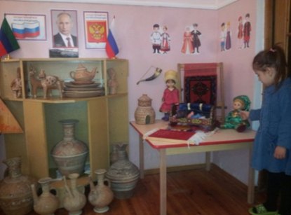
Развивающая предметно-пространственная среда (РППС) Групповое пространство РППС Мобильные центры детской активности
центр конструирования: интеграция образовательных областей «Познавательное развитие», «Речевое развитие», «Социально-коммуникативное развитие» и «Художественно-эстетическое развитие»;
центр познания и коммуникации: интеграция образовательных областей «Познавательное развитие», «Речевое развитие»;
центр театрализации: интеграция образовательных областей «Речевое развитие», «Социально-коммуникативное развитие» и «Художественно-эстетическое развитие»;

Slide 6
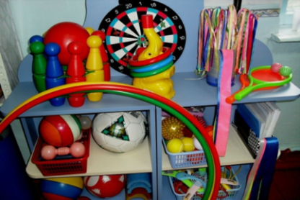
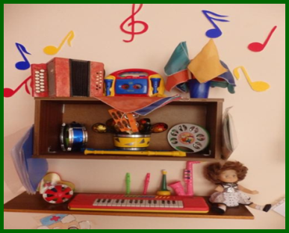
Развивающая предметно-пространственная среда (РППС) Групповое пространство РППС Мобильные центры детской активности
центр двигательной активности «Спортивный уголок»: интеграция образовательных областей «Физическое развитие», «Речевое развитие», «Социально-коммуникативное развитие»;
центр творчества: интеграция образовательных областей «Художественно-эстетическое развитие», «Речевое развитие», «Познавательное развитие»;
центр музыкального творчества: интеграция образовательных областей Художественно-эстетическое развитие», «Познавательное развитие», «Речевое развитие», «Физическое развитие».

Slide 7
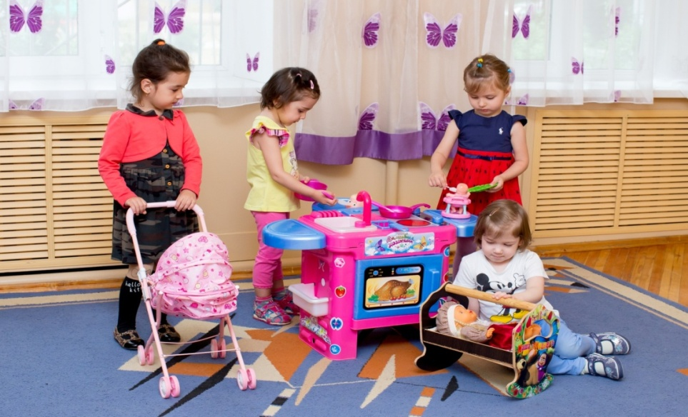
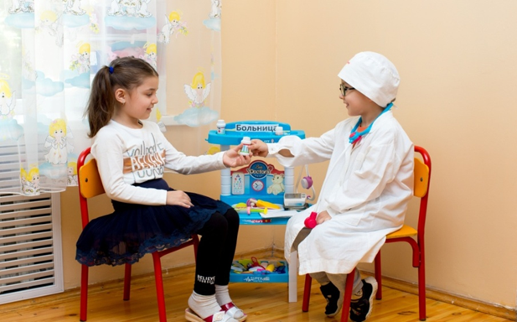
Развивающая предметно-пространственная среда (РППС) Групповое пространство РППС Зонирование
В групповых помещениях детского сада организованы:
Зона игр и подвижной занятости, которая создана в целях удовлетворения потребности детей в движении, в активных играх и призвана научить их безопасному поведению в ходе игр, сформировать первичные навыки контроля своих эмоций;
зона творчества, где каждый ребенок имеет возможность заниматься любимым делом: конструированием, рисованием, ручным трудом, театрально-игровой деятельностью, и которая спроектирована с учетом гендерного подхода:
- для развития творческого замысла девочек предусмотрены предметы женской одежды, кружевные накидки, банты, сумочки, зонтики, украшения и т. д.;
- для мальчиков – детали военной формы, предметы обмундирования и вооружения рыцарей, русских богатырей;
зона познавательного развития, организованная с применением игровых пособий, которые побуждают детей к освоению грамоты, начальных математических знаний, освоению правил безопасного поведения;
зона уединения, для того, чтобы ребенок мог отвлечься от игр, осмыслить свое поведение, побыть один.
В зоне уединения создан «Уголок настроения», в котором заведено правило, по которому ребенок может показать свое настроение с помощью смайликов или фигурок. Для этого ему надо выставить фигурку на установленное место или зафиксировать смайлик на доске. «Уголок настроения» – средство формирования у дошкольников первичных навыков рефлексии, а воспитателю он позволяет контролировать, какие эмоции у воспитанников преобладали. Так воспитатель может оценить комфортность пребывания ребенка в детском саду.

Slide 8
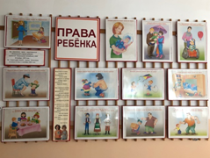
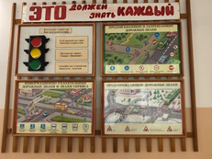
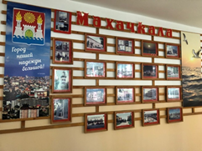
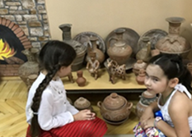
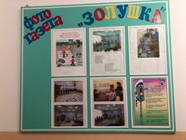
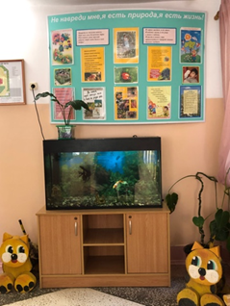
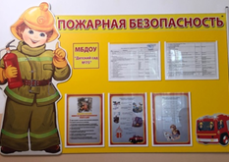
Развивающая предметно-пространственная среда (РППС) Межгрупповое пространство РППС
Для организации межгрупповое пространство детского сада использованы стендовая наглядность и выставки, которые включают:
информацию для родителей;
наглядность, которая попадает в зону внимания воспитанников (детские поделки и рисунки, образовательно-развивающие плакаты, н-р, по правилам безопасного поведения).
В детском саду организована «Стена творчества», где воспитанники знакомятся с работами друг друга. Наполнение стены творчества наполняется так, чтобы в течение года работа каждого ребенка была размещена не менее одного раза.
Выставки, организованные в межгрупповом пространстве детского сада, могут быть временными и постоянно действующими (н-р, мини-музеи, панорамы, центры)

Slide 9
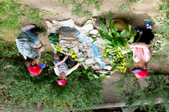
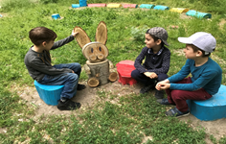
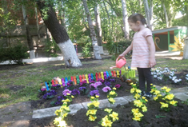
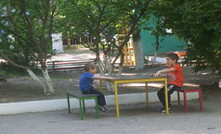
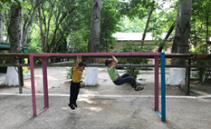
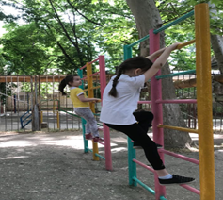
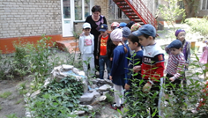
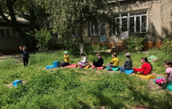
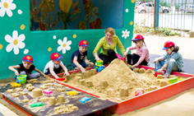
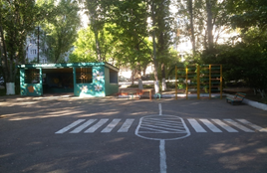
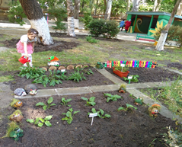
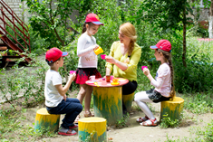
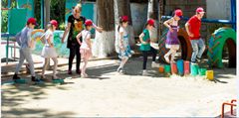
Развивающая предметно-пространственная среда (РППС) Территория детского сада как часть РППС
Для организации РППС на территории детского сада использовано зонирование в оформлении которых использованы малые скульптурные формы и макеты: альпийская горка, фигуры животных, макет светофора; декоративные растения и кустарники, специальные снаряжения и т.д.
Зоны имеют оздоровительно-развивающее назначение:
- автогородок;
- фитополяна;
- аптекарский огород;
- экосистема «Луг».
- зона для активных физических занятий «тропа здоровья».

Slide 10
Спасибо за внимание!

